Slide 1

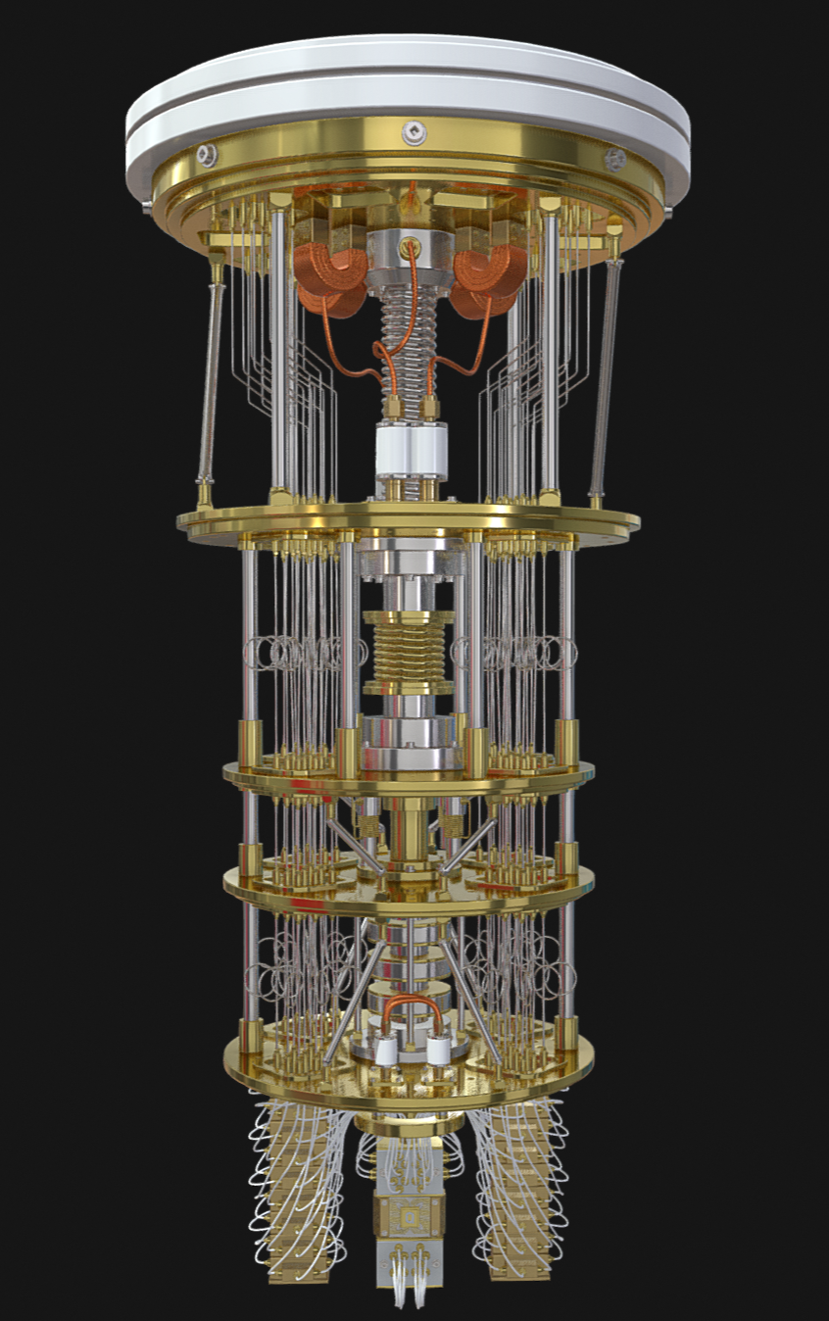
L’Ordinateur Quantique
Par FElix Egan
0
1
2
3
4
5
6
7
8
9
0
0
1
2
3
4
5
6
7
8
9
0
0
1
2
3
4
5
6
7
8
9
0
0
1
2
3
4
5
6
7
8
9
0

Slide 2

Fonctionnement de l’Ordinateur Classique

Slide 3
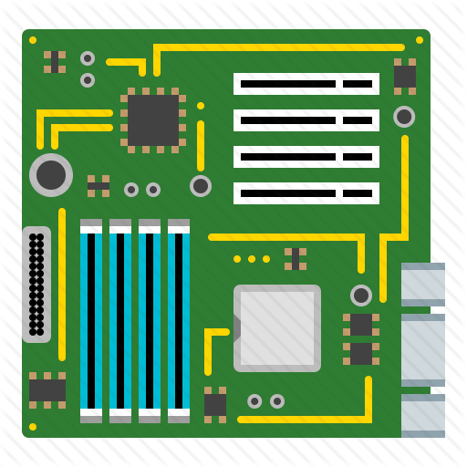

Slide 5
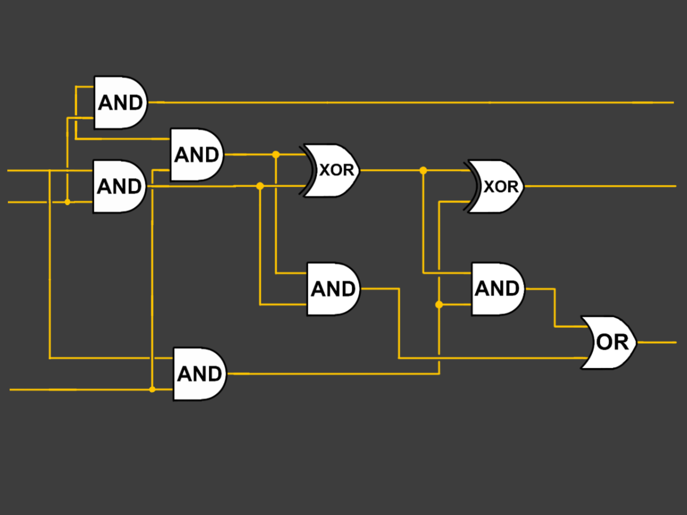

Slide 7




Transistor
Leviers microscopiques binaires
Valeurs: 0 ou 1 = Éteint ou Actif
Plusieurs transistors: Language Binaire
0000 - 0100 - 1000 - 1100
0001 - 0101 - 1001 - 1101
0010 - 0110 - 1010 - 1110
0011 - 0111 - 1011 - 1111
1
0

Slide 8
Les Portes Logiques et Les Modules
Enchainement de trasistors
Stockent des valeurs
-----------------------------------------------------
Enchainement de portes logiques = Module
Calculent des fonctions simples
<< MULTIPLICATION de chiffres simples

Slide 10

14 nm

Slide 11
14 nm

Slide 12

{
200’000 FOIS
PLUS PETIT!

Slide 13
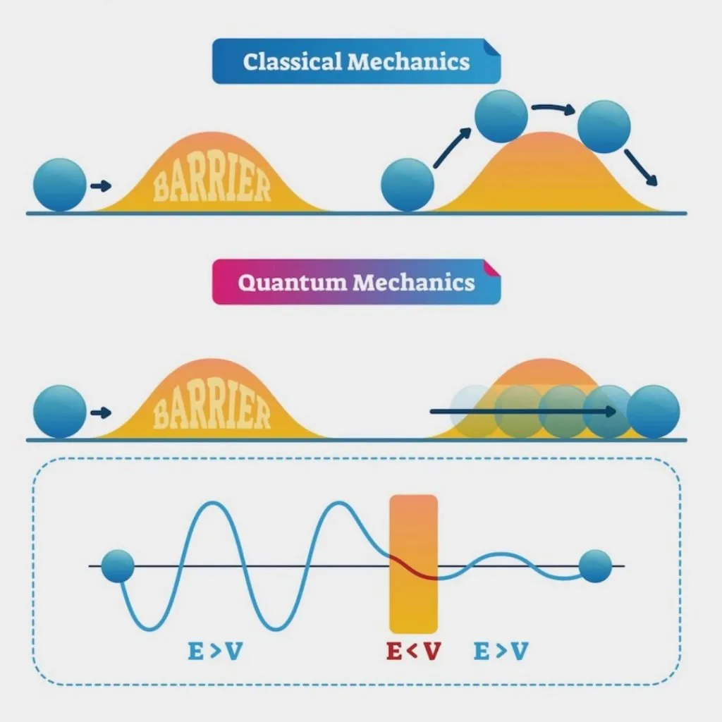

Slide 14
Pourquoi ne pas utiliser ces propriétiés quantiques à notre avantage?

Slide 15
Pourquoi ne pas utiliser ces propriétiés quantiques à notre avantage?

Slide 16
Fonctionnement général? Pareil à celui de l’Ordinateur Classique.
Une petite particularité:
Bits un peu differentes:
Toutes les valeurs ENTRE 0 et 1 == Superposition
Appelés “QuBits”
QUantum - BITS
Pourquoi ne pas utiliser ces propriétiés quantiques à notre avantage?

Slide 17
L’Ordinateur Quantique
Fonctionnement général? Pareil à celui de l’Ordinateur Classique.
Une petite particularité:
Bits un peu differentes:
Toutes les valeurs ENTRE 0 et 1 == Superposition
Appelés “QuBits”
QUantum - BITS

Slide 18


L’Ordinateur Quantique
Fonctionnement général? Pareil à celui de l’Ordinateur Classique.
Une petite particularité:
Bits un peu differentes:
Toutes les valeurs ENTRE 0 et 1 == Superposition
Appelés “QuBits”
QUantum - BITS
1
0

Slide 19

1
0
{
0000 - 0100 - 1000 - 1100
0001 - 0101 - 1001 - 1101
0010 - 0110 - 1010 - 1110
0011 - 0111 - 1011 - 1111

Slide 20
1
0
{
0000 - 0100 - 1000 - 1100
0001 - 0101 - 1001 - 1101
0010 - 0110 - 1010 - 1110
0011 - 0111 - 1011 - 1111
=2⁴

Slide 21
1
0
2²⁰ = 1,048,576 résultats simultanément!

Slide 22
2³⁰⁰ = > NB D’ATOMES DANS L’UNIVERS!

Slide 23
Tâche 1:
Tâche 2:
Tâche 3:
Tâche 1:
Tâche 2:
Tâche 3:

Slide 24
Très portatif
30-200 Wh
Capable de réaliser les tâches quotidiennes efficacement
Beacoup plus gros (2.7m de haut)
20-25 KWh
Seulement capable de resoudre des fonctions mathematiques computationelles

Slide 26
Cyber-sécurité
Habileté à calculer des milliers de résultats simultanément
Outil parfait pour faire attaque type ''force brute'' sur message encryptés
Permet d'intercepter messages d’individus/groupes malsains

Slide 27
A
B
C
D
E
F
G
H
I
J
K
L
M
N
O
P
Q
R
S
T
U
V
W
X
Y
Z
_
A
B
C
D
E
F
G
H
I
J
K
L
M
N
O
P
Q
R
S
T
U
V
W
X
Y
Z
A
B
C
D
E
F
G
H
I
J
K
L
M
N
O
P
Q
R
S
T
U
V
W
X
Y
Z
_
A
B
C
D
E
F
G
H
I
J
K
L
M
N
O
P
Q
R
S
T
U
V
W
X
Y
Z
A
B
C
D
E
F
G
H
I
J
K
L
M
N
O
P
Q
R
S
T
U
V
W
X
Y
Z
_
A
B
C
D
E
F
G
H
I
J
K
L
M
N
O
P
Q
R
S
T
U
V
W
X
Y
Z
A
B
C
D
E
F
G
H
I
J
K
L
M
N
O
P
Q
R
S
T
U
V
W
X
Y
Z
_
A
B
C
D
E
F
G
H
I
J
K
L
M
N
O
P
Q
R
S
T
U
V
W
X
Y
Z
A
B
C
D
E
F
G
H
I
J
K
L
M
N
O
P
Q
R
S
T
U
V
W
X
Y
Z
_
A
B
C
D
E
F
G
H
I
J
K
L
M
N
O
P
Q
R
S
T
U
V
W
X
Y
Z
A
B
C
D
E
F
G
H
I
J
K
L
M
N
O
P
Q
R
S
T
U
V
W
X
Y
Z
_
A
B
C
D
E
F
G
H
I
J
K
L
M
N
O
P
Q
R
S
T
U
V
W
X
Y
Z
A
B
C
D
E
F
G
H
I
J
K
L
M
N
O
P
Q
R
S
T
U
V
W
X
Y
Z
_
A
B
C
D
E
F
G
H
I
J
K
L
M
N
O
P
Q
R
S
T
U
V
W
X
Y
Z
A
B
C
D
E
F
G
H
I
J
K
L
M
N
O
P
Q
R
S
T
U
V
W
X
Y
Z
_
A
B
C
D
E
F
G
H
I
J
K
L
M
N
O
P
Q
R
S
T
U
V
W
X
Y
Z
A
B
C
D
E
F
G
H
I
J
K
L
M
N
O
P
Q
R
S
T
U
V
W
X
Y
Z
_
A
B
C
D
E
F
G
H
I
J
K
L
M
N
O
P
Q
R
S
T
U
V
W
X
Y
Z
A
B
C
D
E
F
G
H
I
J
K
L
M
N
O
P
Q
R
S
T
U
V
W
X
Y
Z
_
A
B
C
D
E
F
G
H
I
J
K
L
M
N
O
P
Q
R
S
T
U
V
W
X
Y
Z
A
B
C
D
E
F
G
H
I
J
K
L
M
N
O
P
Q
R
S
T
U
V
W
X
Y
Z
_
A
B
C
D
E
F
G
H
I
J
K
L
M
N
O
P
Q
R
S
T
U
V
W
X
Y
Z
A
B
C
D
E
F
G
H
I
J
K
L
M
N
O
P
Q
R
S
T
U
V
W
X
Y
Z
_
A
B
C
D
E
F
G
H
I
J
K
L
M
N
O
P
Q
R
S
T
U
V
W
X
Y
Z
Message Décrypté:
Cyber-sécurité
Habileté à calculer des milliers de résultats simultanément
Outil parfait pour faire attaque type ''force brute'' sur message encryptés
Permet d'intercepter messages d’individus/groupes malsains
Message Décrypté:
Message Décrypté:
Message Décrypté:

Slide 28
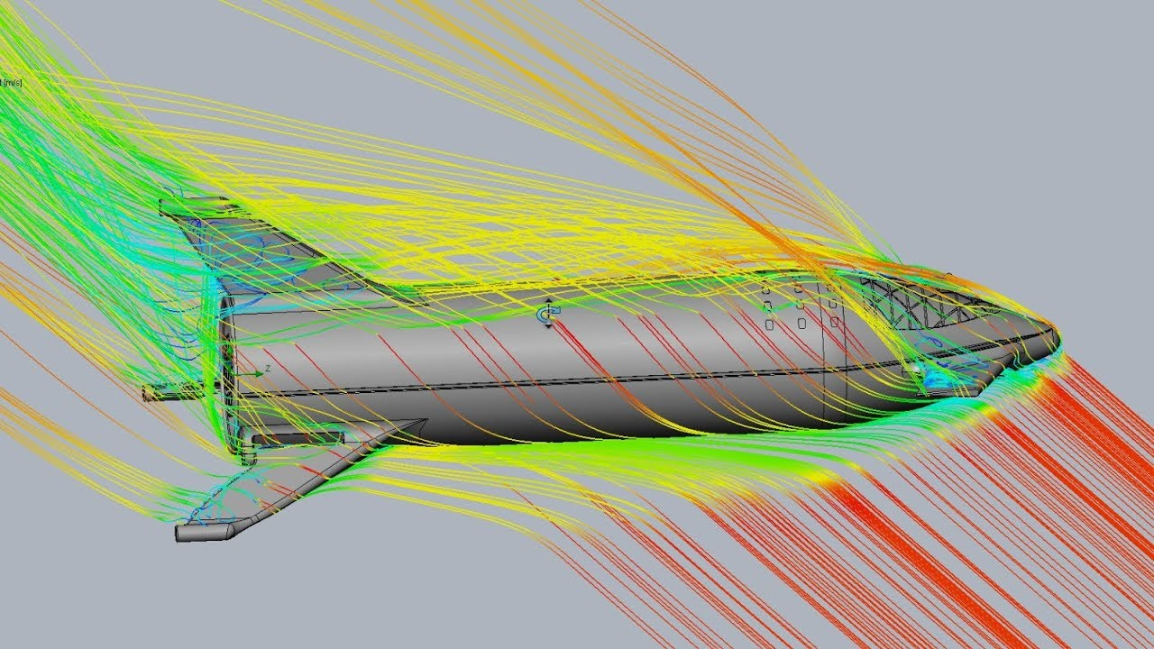
A
B
C
D
E
F
G
H
I
J
K
L
M
N
O
P
Q
R
S
T
U
V
W
X
Y
Z
_
A
B
C
D
E
F
G
H
I
J
K
L
M
N
O
P
Q
R
S
T
U
V
W
X
Y
Z
A
B
C
D
E
F
G
H
I
J
K
L
M
N
O
P
Q
R
S
T
U
V
W
X
Y
Z
_
A
B
C
D
E
F
G
H
I
J
K
L
M
N
O
P
Q
R
S
T
U
V
W
X
Y
Z
A
B
C
D
E
F
G
H
I
J
K
L
M
N
O
P
Q
R
S
T
U
V
W
X
Y
Z
_
A
B
C
D
E
F
G
H
I
J
K
L
M
N
O
P
Q
R
S
T
U
V
W
X
Y
Z
A
B
C
D
E
F
G
H
I
J
K
L
M
N
O
P
Q
R
S
T
U
V
W
X
Y
Z
_
A
B
C
D
E
F
G
H
I
J
K
L
M
N
O
P
Q
R
S
T
U
V
W
X
Y
Z
A
B
C
D
E
F
G
H
I
J
K
L
M
N
O
P
Q
R
S
T
U
V
W
X
Y
Z
_
A
B
C
D
E
F
G
H
I
J
K
L
M
N
O
P
Q
R
S
T
U
V
W
X
Y
Z
A
B
C
D
E
F
G
H
I
J
K
L
M
N
O
P
Q
R
S
T
U
V
W
X
Y
Z
_
A
B
C
D
E
F
G
H
I
J
K
L
M
N
O
P
Q
R
S
T
U
V
W
X
Y
Z
A
B
C
D
E
F
G
H
I
J
K
L
M
N
O
P
Q
R
S
T
U
V
W
X
Y
Z
_
A
B
C
D
E
F
G
H
I
J
K
L
M
N
O
P
Q
R
S
T
U
V
W
X
Y
Z
A
B
C
D
E
F
G
H
I
J
K
L
M
N
O
P
Q
R
S
T
U
V
W
X
Y
Z
_
A
B
C
D
E
F
G
H
I
J
K
L
M
N
O
P
Q
R
S
T
U
V
W
X
Y
Z
A
B
C
D
E
F
G
H
I
J
K
L
M
N
O
P
Q
R
S
T
U
V
W
X
Y
Z
_
A
B
C
D
E
F
G
H
I
J
K
L
M
N
O
P
Q
R
S
T
U
V
W
X
Y
Z
A
B
C
D
E
F
G
H
I
J
K
L
M
N
O
P
Q
R
S
T
U
V
W
X
Y
Z
_
A
B
C
D
E
F
G
H
I
J
K
L
M
N
O
P
Q
R
S
T
U
V
W
X
Y
Z
A
B
C
D
E
F
G
H
I
J
K
L
M
N
O
P
Q
R
S
T
U
V
W
X
Y
Z
_
A
B
C
D
E
F
G
H
I
J
K
L
M
N
O
P
Q
R
S
T
U
V
W
X
Y
Z
Message Décrypté:
A
B
C
D
É
F
G
H
I
J
K
L
M
N
O
P
Q
R
S
T
U
V
W
X
Y
Z
_
A
B
C
D
E
F
G
H
I
J
K
L
M
N
O
P
Q
R
S
T
U
V
W
X
Y
Z
Simulations Physiques
Ordinateurs quantiques seraient révolutionnaires pour:
Simulations médicales
Simulations chimiques
Simulations physiques
Ex: Aérodynamique, au lieu de calculer chaque particule d'air pour visualiser si objet est aérodynamique ou non, on pourrait tous les calculer en même temps
Message Décrypté:
Message Décrypté:
Message Décrypté:

Slide 29
Simulations Physiques
Ordinateurs quantiques seraient révolutionnaires pour:
Simulations médicales
Simulations chimiques
Simulations physiques
Ex: Aérodynamique, au lieu de calculer chaque particule d'air pour visualiser si objet est aérodynamique ou non, on pourrait tous les calculer en même temps

Slide 30
Simulations Physiques
Ordinateurs quantiques seraient révolutionnaires pour:
Simulations médicales
Simulations chimiques
Simulations physiques
Ex: Aérodynamique, au lieu de calculer chaque particule d'air pour visualiser si objet est aérodynamique ou non, on pourrait tous les calculer en même temps

Slide 31
Sources
*Les sources ci-dessous proviennent de sources majoritairement anglophone, mais ont été (le plus que possible) traduites au français pour la réalisation de ce travail.
- What is Quantum Computing? | IBM
- How Does a Quantum Computer Work? | Scientific American
- Advantages and Disadvantages of Quantum Computing: Explained (theknowledgeacademy.com)
- Advantages and disadvantages of quantum computers - IT Release
- What are the disadvantages of quantum computing? - SDxCentral
- Quantum Technology: Applications and Implications (csis.org)
- Quantum Computing Is Coming. What Can It Do? (hbr.org)
- Quantum Computing: What It Is & How It Works | Built In
- What's next for quantum computing | MIT Technology Review
- In-Depth Guide to Quantum Artificial Intelligence in 2024 (aimultiple.com)
- Quantum Computing and AI: A Transformational Match | OpenMind (bbvaopenmind.com)
- Quantum Artificial Intelligence | Frontiers Research Topic (frontiersin.org)
- How Quantum Computing Will Transform Cybersecurity (forbes.com)
- Cybersecurity of Quantum Computing: A New Frontier (cmu.edu)
- The Quantum Computing Impact on Cybersecurity | Quantum Xchange
- Is Quantum Computing a Cybersecurity Threat? | American Scientist
- Quantum computing - Wikipedia
- Quantum computing in drug development | McKinsey
- How quantum computing can benefit drug discovery | TechRadar
- How Quantum Computers Could Change Drug Development in 2023? (analyticsinsight.net)
- Quantum computing could come to drug discovery, eventually (drugdiscoverytrends.com)
- Quantum computing, AI and drug discovery: 7 key guardrails | World Economic Forum (weforum.org)
- Vidéo | Facebook
- Les Ordinateurs Quantiques Expliqués - Limites de la technologie humaine - YouTube
- Quantum Computers, explained with MKBHD - YouTube
- Decoded: How Does a Quantum Computer Work? - YouTube
- Quantum Computing Expert Explains One Concept in 5 Levels of Difficulty | WIRED - YouTube
- The Map of Quantum Computing - Quantum Computing Explained - YouTube
- How Quantum Computers Break The Internet... Starting Now - YouTube
physique quantique - Search (bing.com)
- What Is Quantum Superposition? - Caltech Science Exchange
- https://youtu.be/5gBuWvWHyqQ?si=GxSbFM0JsxLIr1Kw
- Quantum superposition - Wikipedia
- Principe de superposition quantique — Wikipédia (wikipedia.org)
-The History of Quantum Computing You Need to Know [2024] (thequantuminsider.com)
- Quantum Godfathers #1: David Deutsch, - The Quantum Insider
- A Brief History of Quantum Computing | by QUANTUMPEDIA - The Quantum Encyclopedia | Medium
-Une brève histoire de l’ordinateur quantique (theconversation.com)

